Slide 1

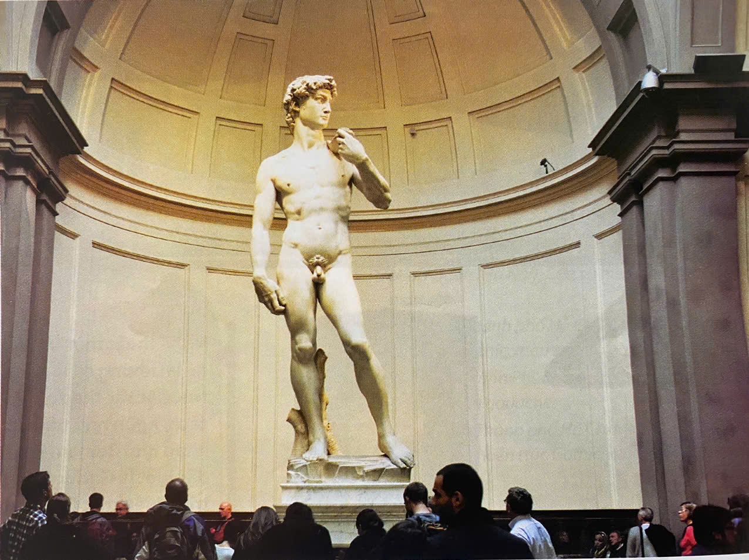

MỸ THUẬT 7
Tiết 22: Bài 10- Hình khối của nhân vật trong điêu khắc
Tiết 2

Slide 2

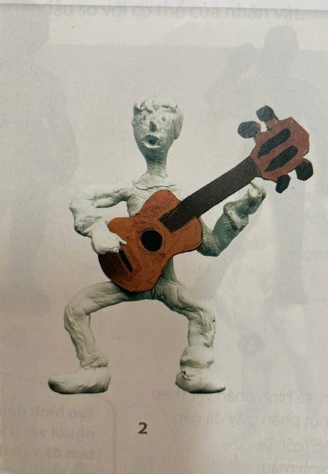
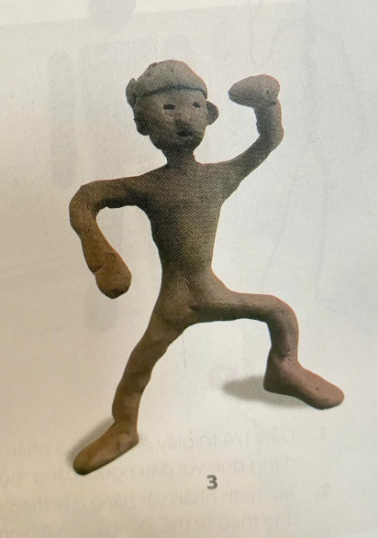
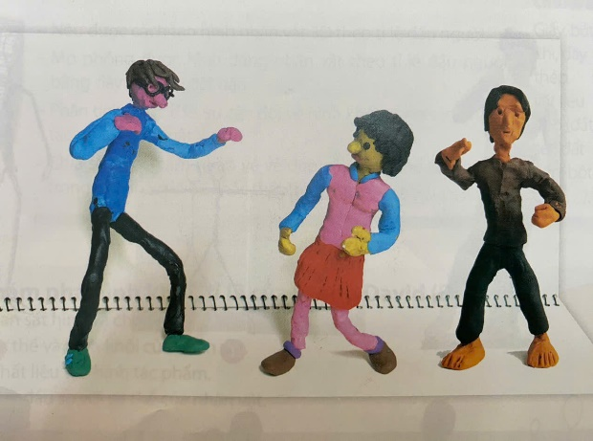
Tiết 21: Bài 10
HÌNH KHỐI CỦA NHÂN VẬT TRONG ĐIÊU KHẮC (Tiết 1)
TRƯNG BÀY SẢN PHẨM VÀ CHIA SẺ
- Em ấn tượng với sản phẩm nhân vật nào?
Điều gì khiến em có ấn tượng với nhân vật đó?
Em có nhận xét gì về tỉ lệ giữa các bộ phận cơ thể của nhân vật?
Nhân vật 3D có nhiều hình dáng phong phú, có thể điều chỉnh, uốn vặn ra các tư thế, hoạt động tùy theo ý thích.

Slide 3
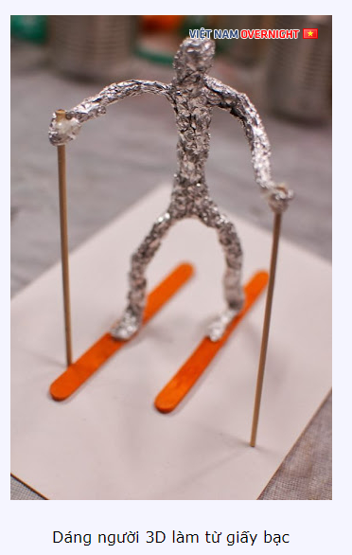
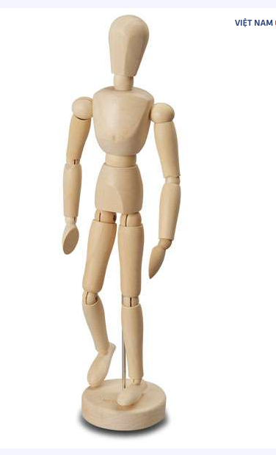
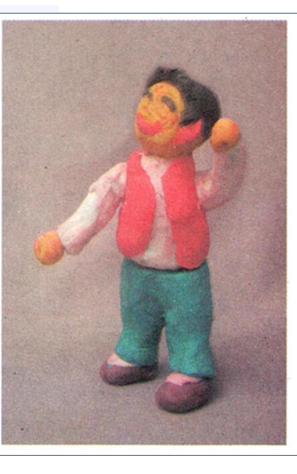
Dáng người 3D từ giấy bạc
Dáng người 3D từ gỗ
Dáng người 3D làm từ đất nặn

Slide 4
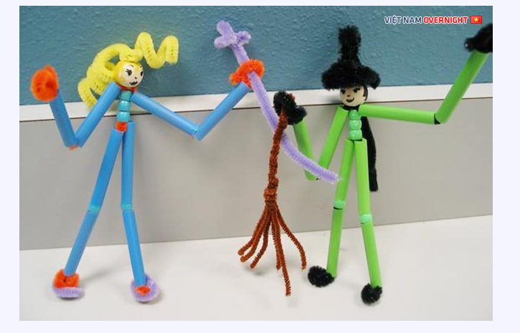
Dáng người 3D làm từ Ống hút

Slide 5

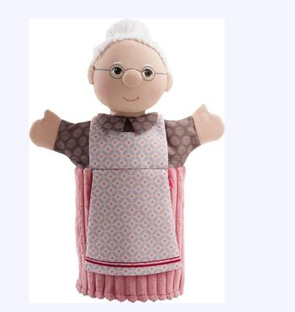
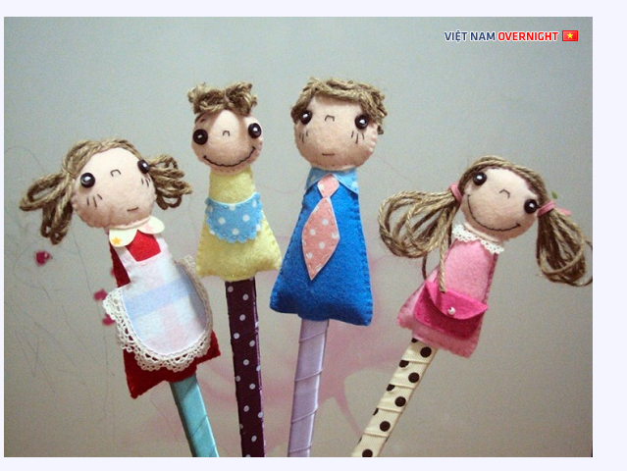
Dáng người 3D làm từ Vải

Slide 6
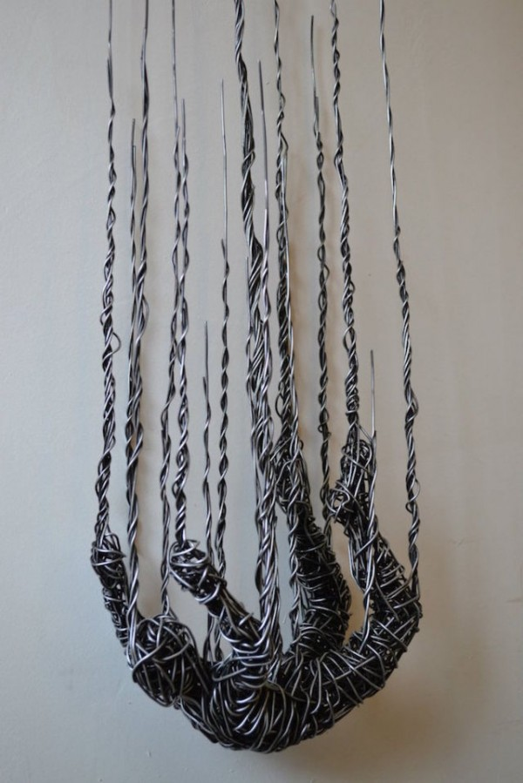
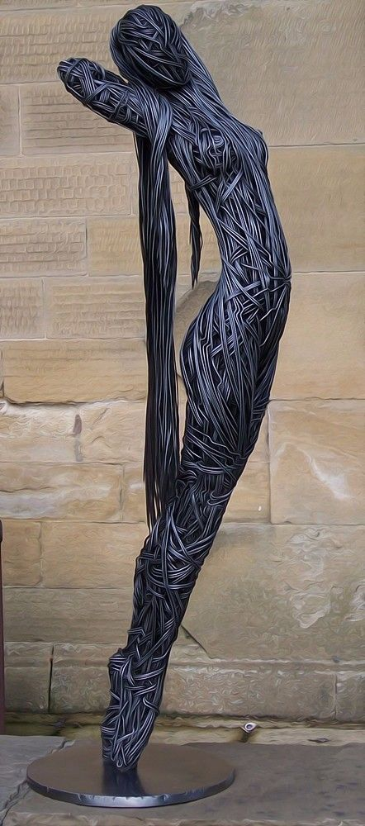
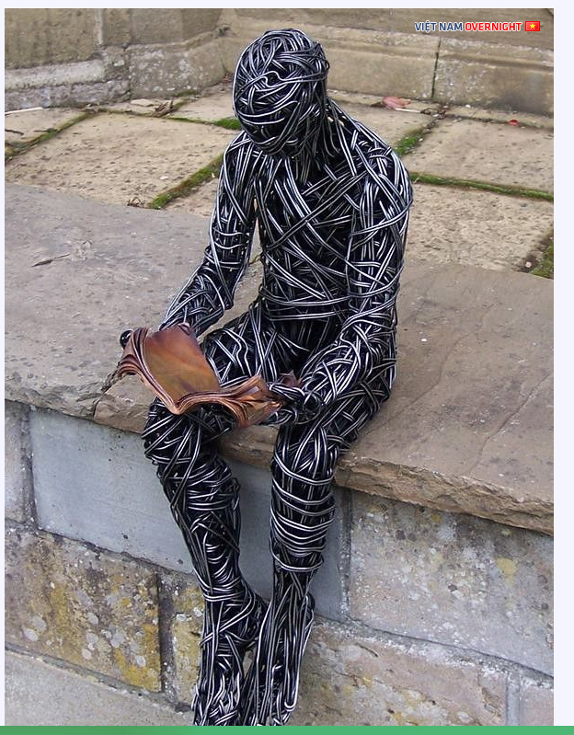
Nhân vật làm từ dây thép

Slide 7

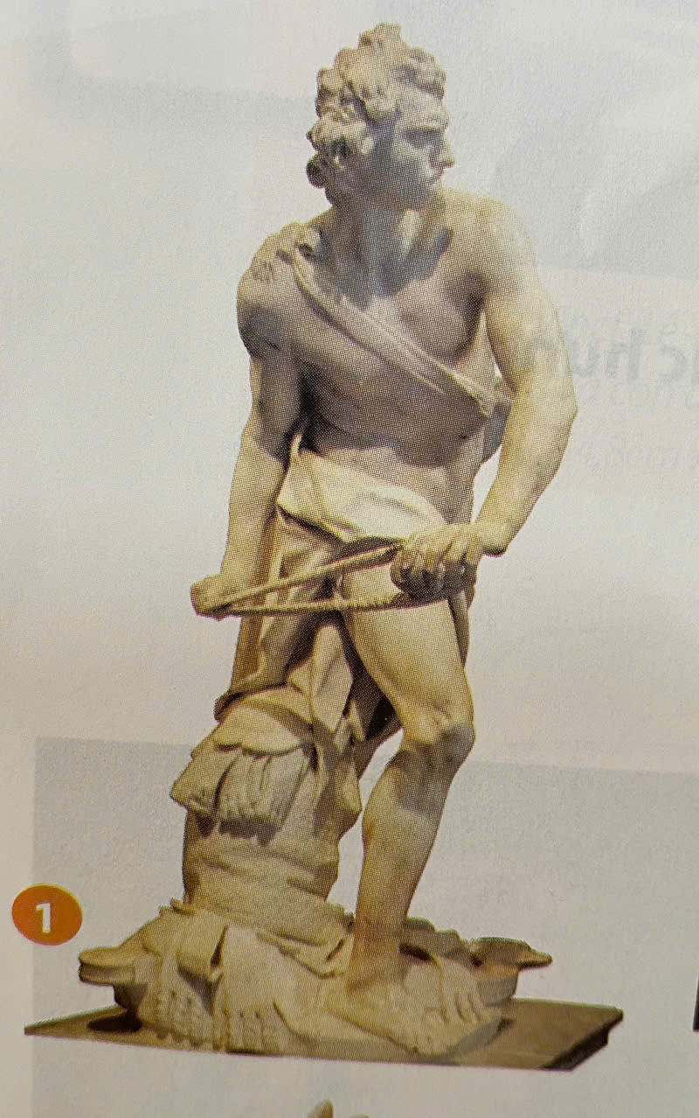
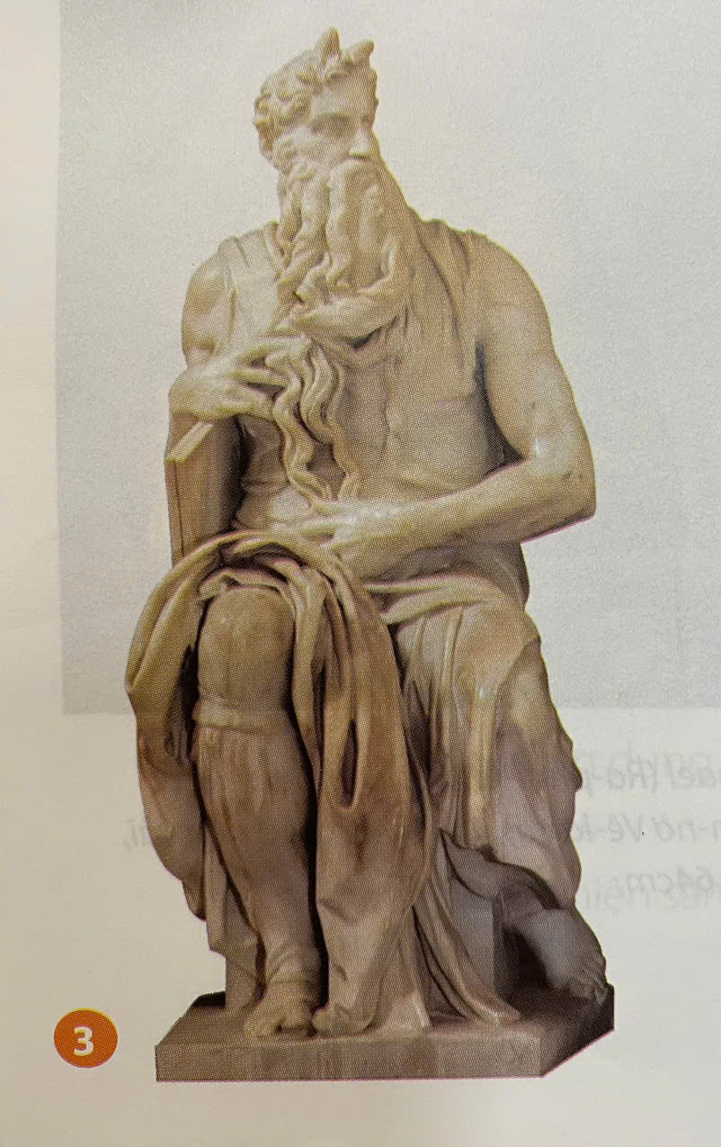
Tiết 21: Bài 10
HÌNH KHỐI CỦA NHÂN VẬT TRONG ĐIÊU KHẮC (Tiết 1)
V/ VẬN DỤNG- PHÁT TRIỂN
TÌM HIỂU NGHỆ THUẬT ĐIÊU KHẮC TRUNG ĐẠI THẾ GIỚI

Slide 8

Tiết 21: Bài 10
HÌNH KHỐI CỦA NHÂN VẬT TRONG ĐIÊU KHẮC (Tiết 1)
TÌM HIỂU NGHỆ THUẬT ĐIÊU KHẮC TRUNG ĐẠI THẾ GIỚI
Nghệ thuật điêu khắc Trung đại thế giới thường thể hiện hình tượng con người với tỉ lệ cân đối, biểu cảm sống động, chân thực.
Tiêu biểu của điêu khắc phương Tây: David, Moses của Michelangelo, David bằng đồng của Donatello, David của Gian Lorenzo Bernini,…. Và nghệ thuật Phương Đông như những tác phẩm ở chùa hang Ajanta (Ấn Độ),…. Những tác phẩm này góp phần tạo nên sự phát triển rực rỡ của Nghệ thuật Trung đại Thế giới.

